Slide 1

精神・発達障害者しごとサポーター養成講座
厚生労働省 岐阜労働局
職業安定部職業対策課
Notes:
① 講師の自己紹介

Slide 2
本日の講座の内容
① 精神・発達障害者しごとサポーターとは？
② なぜ、障害者雇用？
③ そもそも「障害者」とは？
④「精神障害」とは？「発達障害」とは？
⑤ 障害者の病気との付き合い方とは？
⑥ どのような仕事が適している？
⑦ 精神・発達障害者、どう接したらいい？
Notes:
① 講座の内容を簡単にご紹介
② 特に重点を置くポイントとして、障害そのものに関する知識・情報もさることながら、職場でどう接したら良いかのヒントを得ていただくことであることを説明

Slide 3

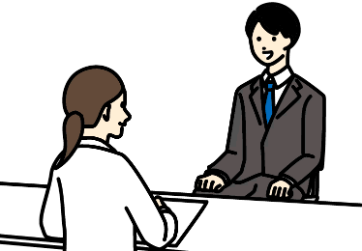
① 精神･発達障害者しごとサポーターとは？
「支援者」というよりも、精神障害、発達障害のある
同僚を 温かく見守る「応援者」
「応援者」が増えることにより、職場の雰囲気や
人間関係がよくなることを期待！
基本的な知識を持つことで、｢応援者」として、
一緒に働いてください
Notes:
① 「サポーター」というと特別なミッションを背負った「専門的支援者」というイメージを持つ場合もあるが、精神・発達障害者しごとサポーターは特定の誰かを専門的に支援するのではなく、サッカーチームのサポーターなどのようなイメージで、「応援者」的な立場を期待するもの。
② この応援者がどんどん職場に増えることで、障害の有無に関わらず、職場の雰囲気や人間関係が良くなり、精神障害、発達障害のある労働者も含め、皆さんが働きやすい職場環境が広がることを期待。
③ 知識や情報がないと、『わからないから関わらない』、『関わらないのが無難だ』、『自分には関係ない』などといった意識に繋がる場合がある。この講座を通じて、同僚という立場で精神障害、発達障害のある方を温かく見守る応援者になっていただきたい。
について説明。

Slide 4

② なぜ、障害者雇用？
キーワードは…
● 共生社会、働き方改革
→ 障害のある人もない人たちと同じように生活、活動できる
「完全参加と平等」（1981年 国際障害者年）
→ 障害の特性等に応じて活躍できることが普通の社会、
障害者と共に働くことが当たり前の社会に（2017年 働き方改革実現会議）
● 社会的責任
→ CSR（Corporate Social Responsibility）
● コンプライアンス
→ 障害者の雇用は事業主の義務（「障害者雇用促進法」）
配布テキスト Ｐ24～25 参照
● ダイバーシティ
→ 多様な人材を積極的に活用！
Notes:
① このページはごく簡単に解説。
② 障害者の雇用は社会的にやらなければならないことであることを受講者が前向きに理解できるよう各項目について解説。
参考：働き方改革実行計画（Ｐ２３）
http://www.kantei.go.jp/jp/singi/hatarakikata/pdf/honbun_h290328.pdf
③ テキストＰ２４，２５については興味のある方は読んでいただくよう進めるのみでも可。

Slide 5
③ そもそも「障害者」とは？
● 真っ先に浮かぶのは…
→ 目に見える障害は理解しゃすい
● 障害の内容、程度は様々
→ 障害が重い方をイメージしやすい
● 障害者の雇用は広がっています
→ 障害者はどのくらいいるの？ 雇用されている障害者の数は？
どのくらい増えてるの？ ･･･特に精神障害者、発達障害者が増えています。
配布テキスト Ｐ26～27 参照
● 障害者手帳とは？
→身体障害者手帳、療育手帳、精神障害者保健福祉手帳
交付時の診断名は統合失調症、うつ病、そううつ病が大半。
発達障害もこの手帳に含まれています。
Notes:
① ここからは、障害そのものについて少し詳しく解説。
② 「真っ先に浮かぶのは…」
障害者と言えば、多くの人は身体障害者を想起するのが一般的。次に知的障害者か。
注意：これらについてはテキストP２９に簡単に掲載していることを紹介しても、講座では解説しないこと。
精神障害、発達障害については詳しく知る人は多くはない。
③ 「障害の内容、程度は様々」
身体障害で言えば、車椅子を使用している人、目が見えない人、耳が聞こえない人を想起しやすいが、杖すらなしで移動できる身体障害者もいるし、弱視の人、中度の難聴の人も大勢おり、これと同様に精神障害、発達障害の人もその特性の幅は広いことを解説。
④ 「障害者の雇用は広がっています」
テキストP２６，２７を解説。広がっている実態とあわせて、十分ではない（法定雇用率を達成している企業の割合は50％程度である）ことを確認。
⑤「障害者手帳とは？」
障害者手帳の種類として３種類あること、その中でも本講座のテーマである精神障害、発達障害は基本的には精神障害者保健福祉手帳に該当することを解説。

Slide 6
③ 障害者雇用の状況
（※令和６年６月１日現在）
●民間企業の雇用状況（法定雇用率2.5％）
実雇用率2.41％
達成企業割合46.0％
●雇用者数は２1年連続で過去最高を更新。障害者雇用は着実に進展。
【雇用障害害者数と実雇用率の推移】
（％）
Notes:
○民間企業の障害者雇用状況は、実雇用率2.41％、達成企業の割合は46.0%。
雇用者数は２１年連続で過去最高を更新している。
障害者雇用は着実に進展している。

Slide 7
③ ハローワークの障害種別の職業紹介状況
平成26年度
令和6年度
（就職件数）
全数
115,609件
全数
84,602件
その他3,166件
（3.7％）
その他
4,938件
（4.3％）
精神障害者
34,538件
（40.8％）
身体障害者
22,704件
（19.6％）
精神障害者
65,518 件
（56.7％）
身体障害者28,175件
（33.3％）
知的障害者22,449件
（19.4％）
知的障害者
18,723件
（22.1％）
◆ 障害者の就職件数全体が大幅に増加
◆ 特に「精神障害者」の増加が顕著
※その他の障害者とは、障害者手帳を所持しない発達障害者、
難病患者、高次脳機能障害者など。
Notes:
○ハローワークの障害種別の職業紹介状況
・令和6年度の就職件数は115,609件で、平成26年度と比較するとかなり増加している。
・障害種別としては、特に「精神障害者」の増加が顕著である。
※その他の障害者とは、障害者手帳を所持しない発達障害者、難病患者、高次脳機能障害者など。
スライド５でも触れているが、この「精神障害者」には（精神障害者保健福祉手帳を所持する）発達障害者も含まれることを解説。

Slide 8
④ 「精神障害」とは？ 「発達障害」とは？
● 精神疾患のいろいろ
→ 統合失調症、うつ病、そううつ病、てんかん、神経症 など
配布テキスト Ｐ２～５ 参照
● 発達障害のいろいろ
→ 自閉症スペクトラム障害、注意欠陥多動性障害、学習障害 など
配布テキスト Ｐ14～15 参照
● 精神疾患は誰でもかかり得ます
→ 生涯を通じて5人に1人がこころの病気にかかるとも言われている
→ 「ストレス」と上手につきあうことが大切
● その中で､発達障害は生まれながらの脳機能の特性
→ 「突然なる」ことはなく、「大人になってから気づく」はある
Notes:
① 精神障害（疾患）、発達障害それぞれについての基礎知識を持てるようにテキストを活用しつつ解説。必要最小限の範囲での知識付与を。
② 「精神疾患は誰でもかかり得ます」
他人事ではないということを認識してもらい、お互いにストレスの軽減を意識して思いやって働くのは、精神障害があれば特にだが、なくても同様であることを確認。
③「その中で、発達障害は生まれながらの脳機能の特性」
精神疾患と異なり、発達障害はストレスで発症したりするものではないこと、家庭環境やしつけ等が原因であったりというものでもないことを確認。
幼少期からその特性に気づいている場合と、大人になってからうまくできないことが重なることから気づく場合とがあることを確認。

Slide 9

⑤ 障害者の病気との付き合い方とは？
●（基本的に）病気とは長期的なお付き合い
→ しかしながら、治る可能性のある疾患はある
● 多くの疾患は継続的な通院と服薬が必要
→ 主治医の指示に従うのが基本
自己判断での通院の見送りや怠薬のサインをキャッチ
● 特に「発達障害」に関しては、「治る」ではなく
「適応する」が適切か
→ 適切な理解や配慮、対応の工夫がポイント
● 適切な理解や配慮、対応の工夫がポイント
→ 残業、ノルマ、業績目標、複雑な人間関係
Notes:
① 精神疾患に関しては病気と長期的に付き合っていかなければならないこと自体が障害の一つであることを理解できるよう解説。治した上で働くことだけを考えるのではなく、病気と付き合いながら働くことの必要性を解説。
② 発達障害に関しては治る、治らないという類いのものではなく、基本的にその特性は解消はされない。しかしながら、環境を調整することで、課題の軽減・解消を図ることができたり、能力を発揮できたりすることがあるため、適応できるようにするための環境調整が重要であることを解説。
③ 障害の有無に関わらないが、現代社会においては、メンタルヘルス管理は重要。精神障害が既にある労働者は特に気を付けなければならないことを解説。ストレスチェックやセルフケア、ラインケアの話題を絡めても良い。

Slide 10
⑤ 障害者に対する合理的配慮について
● 法律には、事業主に対して、障害者への合理的配慮が義務付けられている
【精神障害・発達障害者に対する合理的配慮の例】
・業務指導や相談に関し、担当者を定めること
・出退勤時刻・休暇・休憩に関し、通院・体調に配慮すること
・本人のプライバシーに配慮した上で、他の労働者に対し、
障害の内容や必要な配慮等を説明すること
・業務指示やスケジュールを明確にし、指示を一つずつ出す、
作業手順について図等を活用したマニュアルを作成する等の対応を行うこと
・できるだけ静かな場所で休憩できるようにすること
・感覚過敏を緩和するため、サングラスの着用や耳栓の使用を認める等の対応を
行うこと
・合理的配慮は、個々の障害者の障害の状態や職場の状況に応じて提供されるもの
・障害者と事業主がしっかりと話し合った上で、どのような措置を講ずるかを
決定することが重要
Notes:
①法律には、事業主に対して、障害者への合理的配慮が義務付けられている
②精神障害・発達障害者に対する合理的配慮の例を説明
③合理的配慮は、個々の障害者の障害の状態や職場の状況に応じて提供されるものであり、
障害者と事業主がしっかりと話し合った上で、どのような措置を講ずるかを決定することが重要

Slide 11
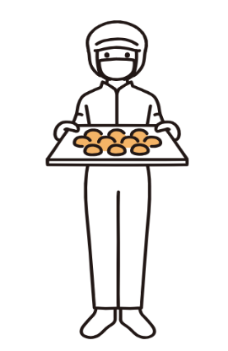

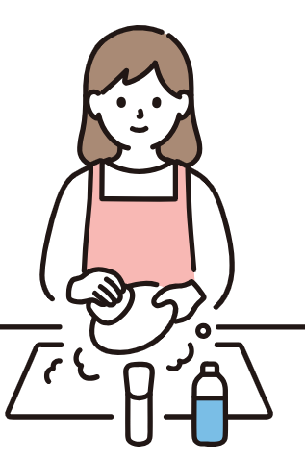

⑥ どのような仕事が適している？
● どのような仕事が適しているかは、
基本的に障害のない人と同様に個々人で異なる
● 精神障害者の職業的な課題
→ 症状や病歴等が一人ひとり異なるため、個々を理解することが重要
配布テキスト Ｐ６～７ 参照
● 発達障害者の職業的な課題
→ 障害特性が多岐にわたるため、個々の特性に応じた対応が重要
配布テキスト Ｐ16～17 参照
Notes:
① 障害はあるものの、知的な能力の程度や職業的な希望や関心については、障害のない方が様々であるのと同じであるため、一人ひとりを捉えていく必要があることを解説。
② 精神障害者、発達障害者それぞれについて、全ての人に共通するわけではないという前提で、テキストＰ６，７を参考に精神障害者、Ｐ１６，１７を参考に発達障害者の職業的な課題を解説しつつ、十把一絡げに捉えないことが大切であることを確認。

Slide 12

⑦ 精神･発達障害者､どう接したらいい？
（その１）
● 接し方の基本
接し方のポイント等を踏まえた上で、他の同僚と同じように接して、気になることが
生じた場合、うまくいかない場合は、職場内の管理・指導担当者等に相談
※ただし、あらかじめ示されている対応方法のポイント等は踏まえる必要あり
「採用日初日、最初から声をかけると緊張してしまうかなぁ…」
出勤時
「休んだ翌日どう声をかけたらよいのだろう…」
仕事中
「仕事中に話しかけても大丈夫だろうか…」
「作業ミスについてどう声をかけたらよいだろうか…」
休憩時間
「昼食時、輪に加わるように声をかけた方がよいのだろうか…」
「話しかけるとき、どんな話題がよいのだろう…」
社内イベント
「職場のイベントに誘ってもよいのかなぁ…」
配布テキスト Ｐ８～13、18～23 参照
Notes:
① 細かい障害内容や特性を説明する前に、職場での場面に応じた接し方を解説。
② 精神障害については、テキストP８～１３を参考に解説。発達障害については、テキストP１８～２３を参考に解説。
③ 講師の経験を踏まえた事例も随所に紹介。
④ 注意点として、しごとサポーターは「個別の障害者を担当する支援者」ではないことを踏まえ、無関心でもなく、思慮なく立ち入り過ぎることもないような対応を紹介すること。

Slide 13
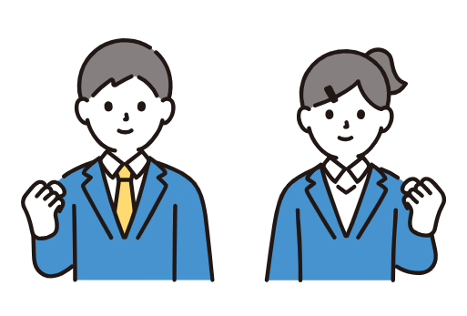
⑦ 精神･発達障害者､どう接したらいい？
（その２）
● 本人も周囲もお互いに慣れてきたら、個々の
特性に応じて、柔軟で自然な関係作りを！
→ 障害があってもなくても１人の同僚
● 障害の有無に関わらず、急な関係作りは難しい
→ 時間をかけてじっくり知っていくことで、
誰もが安心して働ける職場づくりを！
Notes:
① 「接し方」のまとめとして、障害には配慮しつつも、いち労働者、いち同僚としての付き合いが望まれることを整理。
② 一般的な同僚との関係作りを考えた場合にも、一朝一夕にお互いを知り合うことは困難であるため、時間をかけて前向きに関係性を作ることが大切であることを確認。

Slide 14
ご静聴ありがとうございました
● これから皆さんは、精神・発達障害者しごとサポーター
です。精神・発達障害のある同僚等に対して、職場内の応
援者として温かく見守り、そして仲間として接してください。
● 職場の同僚をはじめ、多くの方に本講座の受講を
オススメください。
● アンケートへのご協力をお願いいたします。
●「まず基礎知識を学びたい」という方には･･･
精神･発達障害者しごとサポーター養成講座
e-ラーニング版 をぜひオススメください！
しごとサポーター eラーニング
検索

